Slide 1







CHÀO MỪNG CÁC EM ĐẾN VỚI TIẾT HỌC LỊCH SỬ HÔM NAY!

Slide 2


CHƯƠNG 2 – BÀI 3:
TÌNH HÌNH ĐÔNG NAM Á
TỪ NỬA SAU THẾ KỈ XVI
ĐẾN GIỮA THẾ KỈ XIX

Slide 3




NỘI DUNG BÀI HỌC
1. Quá trình xâm nhập của tư bản phương Tây vào các nước Đông Nam Á
3. Cuộc đấu tranh chống ách đô hộ của thực dân phương Tây ở Đông Nam Á
2. Tình hình chính trị, kinh tế, văn hóa – xã hội của các nước Đông Nam Á dưới ách đô hộ của thực dân phương Tây

Slide 4
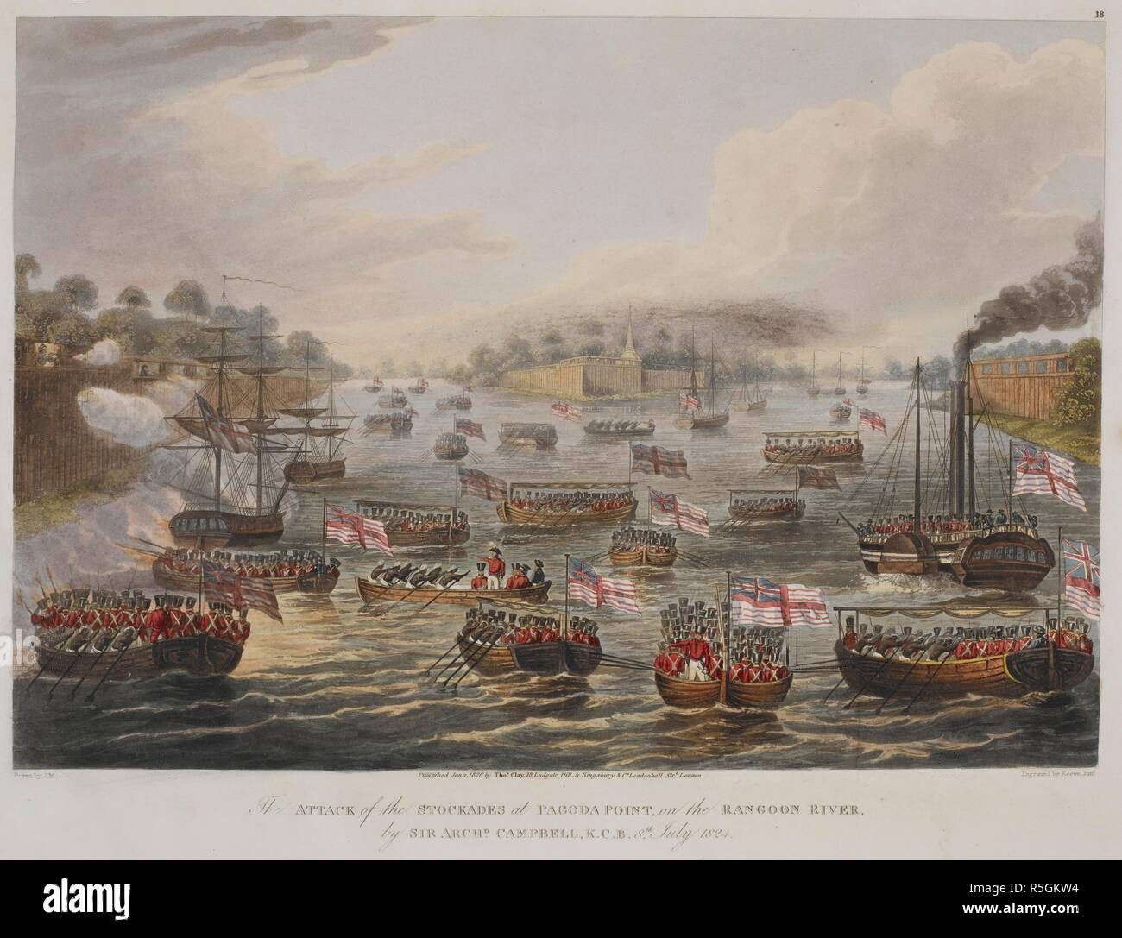

PHẦN 3
CUỘC ĐẤU TRANH CHỐNG ÁCH ĐÔ HỘ CỦA THỰC DÂN PHƯƠNG TÂY Ở ĐÔNG NAM Á TỪ CUỐI THẾ KỈ XVI
ĐẾN THẾ KỈ XIX

Slide 5

Em hãy đoạn tư liệu 3.10 SGK tr.24 và trả lời nhanh các câu hỏi trắc nghiệm sau:
3.10
Câu 1: Nội dung chính của đoạn tư liệu đề cập đến vấn đề gì?
Cuộc khởi nghĩa Đi-pô-nê-gô-rô kéo dài 5 năm. Hà an tốn tới hàng chục triệu gin-đơ (guilder) và đặc biệt đã tổn thất tới 8 000 quân Hà Lan và 7 000 lính bản xứ trong cuộc khởi nghĩa này. Đi-pô-nê-gô-rô đã trở thành người anh hùng dân tộc của In-đô-nê-xi-a.
(Lương Ninh (Chủ biên), Lịch sử Đông Nam Á, NXB Giáo dục, Hà Nội, 2005, trang 273)
A. Cuộc khởi nghĩa của nhân dân trên đảo Gia-va dưới sự lãnh đạo của Đi-pô-nê-gô-rô.
B. Sự khó khăn của chính quyền thực dân Hà Lan khi đối đầu với nhân dân Gia-va.
C. Sự tài năn của người anh hùng ở In-đô-nê-xi-a.
D. Thời gian của cuộc khởi nghĩa Đi-pô-nê-gô-rô.

Slide 6
Em hãy đoạn tư liệu 3.10 SGK tr.24 và trả lời nhanh các câu hỏi trắc nghiệm sau:
3.10
Câu 2: Theo đoạn tư liệu trên, để đàn áp cuộc khởi nghĩa, chính quyền thực dân đã:
Cuộc khởi nghĩa Đi-pô-nê-gô-rô kéo dài 5 năm. Hà an tốn tới hàng chục triệu gin-đơ (guilder) và đặc biệt đã tổn thất tới 8 000 quân Hà Lan và 7 000 lính bản xứ trong cuộc khởi nghĩa này. Đi-pô-nê-gô-rô đã trở thành người anh hùng dân tộc của In-đô-nê-xi-a.
(Lương Ninh (Chủ biên), Lịch sử Đông Nam Á, NXB Giáo dục, Hà Nội, 2005, trang 273)
A. Mua chuộc hoàng tử của người Gia-va.
B. Chi tiền cho quân lính Hà Lan và lính bản xứ.
C. Huy động nhiều binh lính và tốn nhiều tiền.
D. Bắt hoàng tử
Đi-pô-nê-gô-rô.

Slide 7
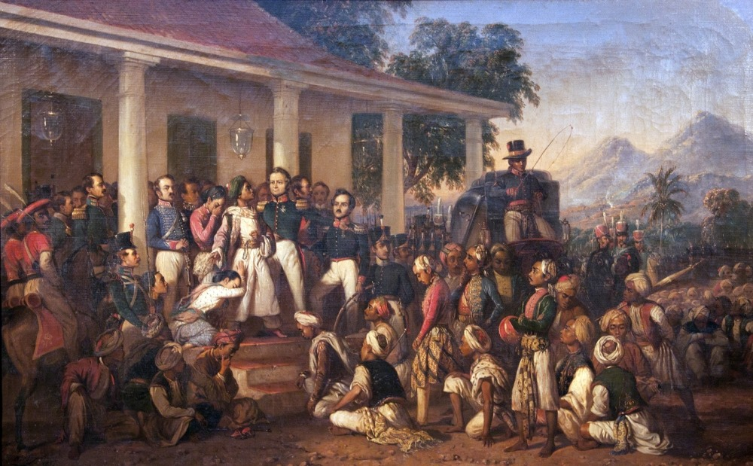
THẢO LUẬN NHÓM
Em hãy khai thác tư liệu 3.9, 3.10, đọc thông tin trong mục 3 và trả lời câu hỏi: Cuộc đấu tranh chống ách đô hộ của thực dân phương Tây ở Đông Nam Á từ cuối thế kỉ XVI đến thế kỉ XIX diễn ra như thế nào?
Hình 3.9. Hoàng tử Đi-pô-nê-gô-rô bị bắt vào năm 1830

Slide 8

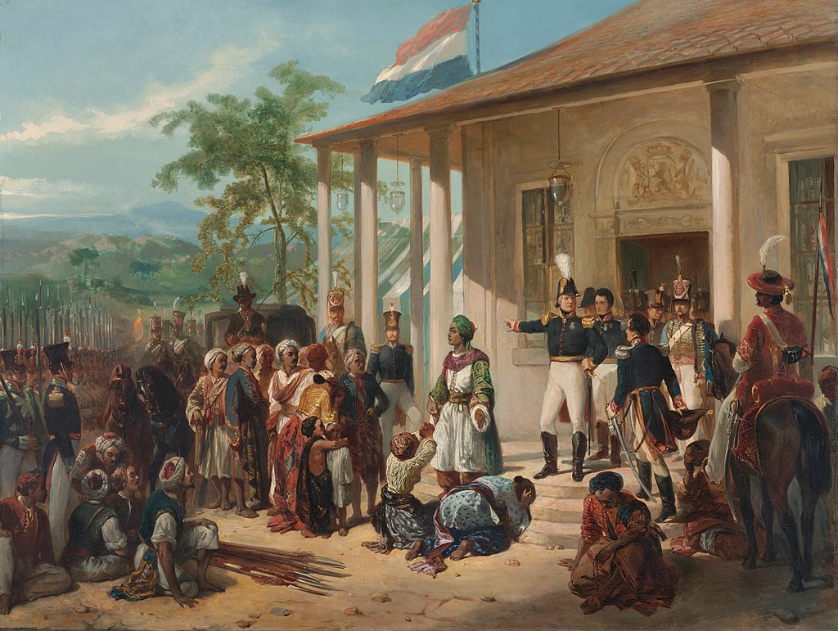


Cuộc đấu tranh chống thực dân Hà Lan ở hải đảo:
Nhân dân trên quần đảo Ban-đa nổi dậy chống lại chính sách độc quyền cây hương liệu
Cuộc khởi nghĩa của Hoàng tử Đi-pô-nê-gô-rô ở Gia-va làm rung chuyển chế độ cai trị của thực dân Anh.
TK XVII
Đầu TK XIX
Cuộc khởi nghĩa của Hoàng tử Đi-pô-nê-gô-rô

Slide 9
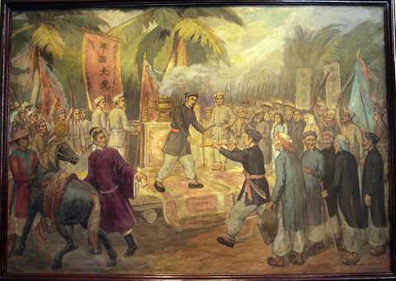
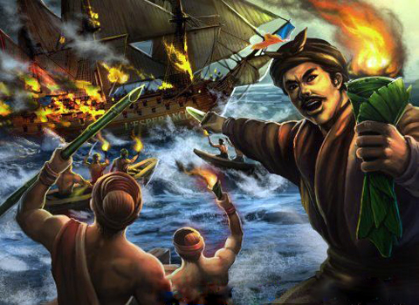
Cuộc đấu tranh chống thực dân Pháp, Anh ở lục địa:
Khởi nghĩa của Trương Định (1862 – 1864).
Khởi nghĩa của Nguyễn Trung Trực (1861 – 1868).
1
2
“Nhân dân Gò Công suy tôn Trương Công Định làm Bình Tây Đại Nguyên Soái”
Nguyễn Trung Trực cùng nghĩa quân đốt cháy tàu L’Espérance trên sông Nhật Tảo, ngày 10/12/1861

Slide 10
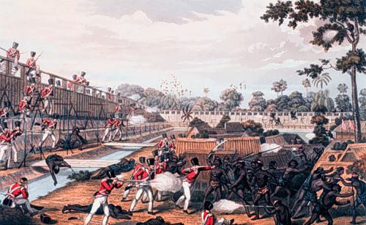
Cuộc đấu tranh chống thực dân Pháp, Anh ở lục địa:
Nhân dân Miến Điện kháng chiến quyết liệt chống thực dân Anh:
Từ năm 1824 – 1885: trải qua 3 cuộc chiến tranh.
Sau khi trở thành một tỉnh của Ấn Độ thuộc Anh, tiếp tục tiến hành chiến tranh du kích trên toàn quốc.
Quân Anh đột kích vào một chiến lũy của quân Miến Điện trong chiến tranh Miến Điện – Anh đầu tiên (8/7/1824).

Slide 11
Dựa vào tư liệu 3.9 và 3.10, em có nhận xét gì về tinh thần đấu tranh của người dân In-đô-nê-xi-a chống lại ách đô hộ của thực dân Hà Lan?
Hướng dẫn
Tư liệu 3.9
Tư liệu 3.10
Những chi tiết nào thể hiện sự đối đầu giữa nhân dân Gia-va và chính quyền thực dân?
Chi tiết nào thể hiện tinh thần bất khuất của nhân dân?
Những chi tiết nào nói lên tinh thần đấu tranh bất khuất của nhân dân?
Nêu dẫn chứng cụ thể chứng minh chính quyền Hà Lan hao người tốn của, mất một thời gian dài mới đàn áp được cuộc đấu tranh.

Slide 12
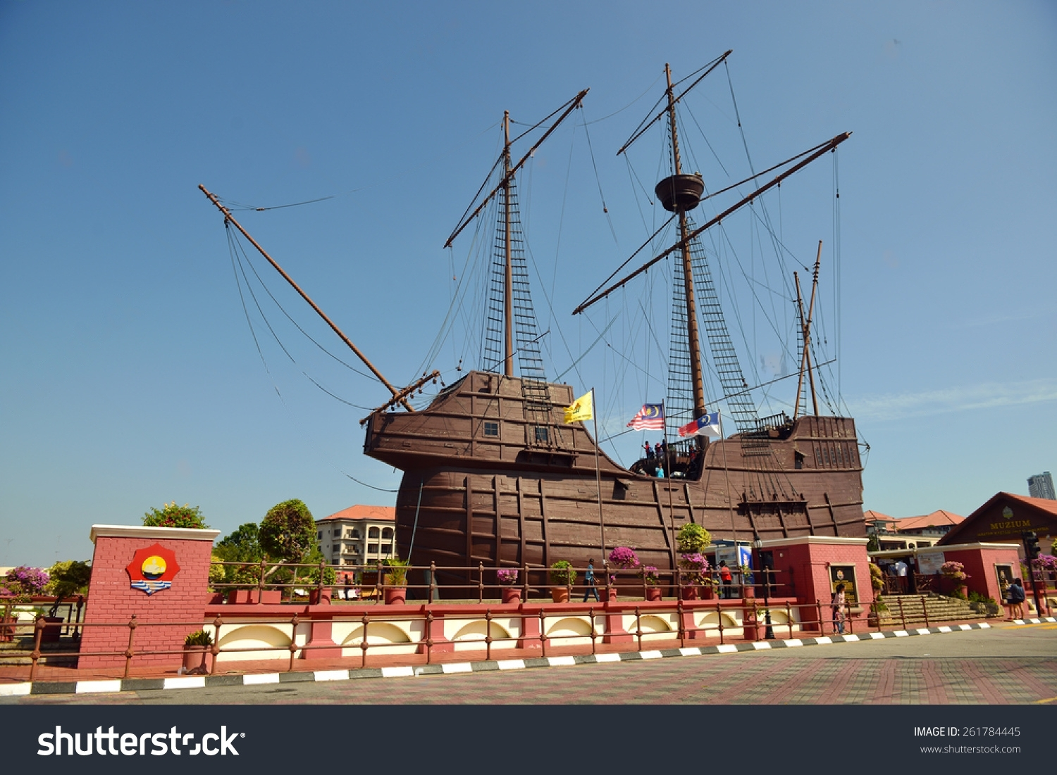
Kết luận
Kết luận
Quá trình đấu tranh chống thực dân phương Tây ở các nước Đông Nam Á tuy khác nhau về thời điểm, hình thức đấu tranh nhưng cùng mục đích là chống lại ách cai trị bất công của chế độ thực dân.

Slide 13

TRÒ CHƠI “AI NHANH HƠN”
Luật chơi: Chia lớp thành 2 đội và thi đua nhau trả lời, khoanh tròn vào đáp án đặt trước câu trả lời đúng. Đội nào trả lời được đúng và nhanh nhất sẽ là đội chiến thắng.

Slide 14

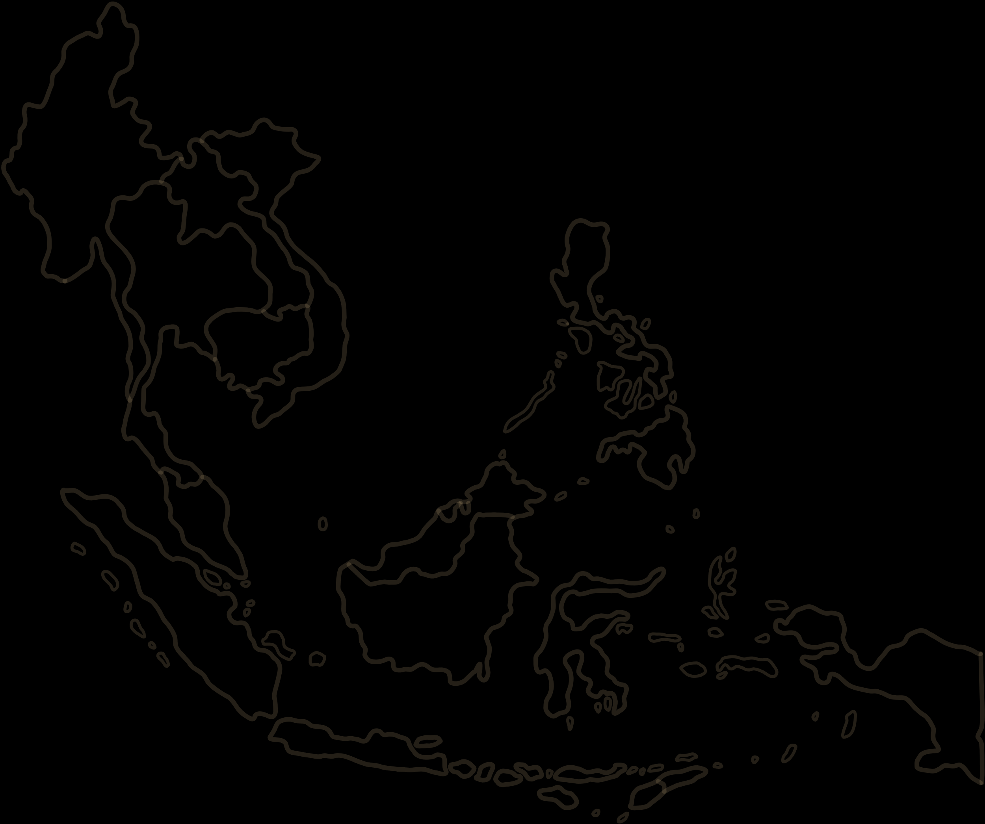


Câu 1. Sự kiện nào đã mở đầu quá trình xâm chiếm, áp đặt sự thống trị, biến các nước Đông Nam Á thành thuộc địa của thực dân phương Tây?
A. Anh chiếm toàn bộ bán đảo Ma-lay-a, phía Bắc đảo Booc-nê-ô và Miến Điện (Mi-an-ma ngày nay).
C. Pháp đặt ách đô hộ lên ba nước Đông Dương.
B. Năm 1511, Bồ Đào Nha đánh chiếm vương quốc Ma-lắc-ca, làm chủ cửa ngõ đi từ Ấn Độ Dương vào vùng Biển Đông.
D. Tây Ban Nha, sau đó là Mỹ chiếm Phi-lip-pin.

Slide 15
Câu 2. Điều gì đã tạo nên sự chia rẽ dân tộc, tôn giáo và tạo nên khoảng cách giữa các quốc gia trong khu vực Đông Nam Á?
A. Chính quyền thực dân thực thi chính sách “chia để trị”.
C. Quan chức thực dân trực tiếp cai trị ở Trung ương.
B. Triều đình phong kiến đầu hàng, lệ thuộc vào chính quyền thực dân.
D. Quan chức thực dân cử người bản xứ cai quản ở địa phương.

Slide 16
Câu 3: Ý nào dưới đây không đúng khi nói về tình hình kinh tế của các nước Đông Nam Á dưới ách đô hộ của thực dân phương Tây?
A. Nhiều đồn điền thực dân xuất hiện ở khắp các nước Đông Nam Á thời kì này.
C. Chính quyền thực dân thực hiện chính sách cướp đoạt ruộng đất, “cưỡng bức trồng trọt”
B. Các ngành công nghiệp, chế biến, sản xuất hàng tiêu dùng được chính quyền thực dân chú trọng đầu tư.
D. Chính quyền thực dân thực hiện chính sách “chia để trị”, “đồng hóa”, “ngu dân”.

Slide 17
Câu 4. Thung lung Kin-ta – nơi sản xuất thiếc đứng đầu trên thế giới của thực dân Anh thuộc quốc gia nào?
A. Mi-an-ma.
C. Lào.
B. Ma-lai-xi-a.
D. Cam-pu-chia.

Slide 18
Câu 5. Tầng lớp mới xuất hiện trong thời kì thực dân phương Tây đô hộ là:
A. Tiểu tư sản.
C. Nông dân.
B. Địa chủ.
D. Chủ nô.

Slide 19
Câu 6. Quá trình đấu tranh chống thực dân phương Tây ở các nước Đông Nam Á tuy khác nhau về thời điểm, hình thức đấu tranh nhưng đều cùng mục đích là:
A. Xóa bỏ chế độ “cưỡng bức trồng trọt” và chính sách cướp đoạt ruộng đất.
C. Xóa bỏ nền thống trị kì thị chủng tộc và chính sách “ngu dân”.
B. Chống lại ách cai trị bất công của chế độ thực dân.
D. Chống lại chính sách độc quyền cây hương liệu.

Slide 20
Câu 7. Cuộc khởi nghĩa Đi-pô-nê-gô-rô kéo dài bao nhiêu năm?
A. 3 năm
C. 5 năm
B. 4 năm
D. 6 năm

Slide 21
Câu 8: Tại sao các nước tư bản phương Tây lại có mặt ở Đông Nam Á?
A. Vì tư bản phương Tây có thể dễ dàng phá vỡ trật tự xã hội truyền thống.
C. Vì đây là kế hoạch của các cuộc phát kiến địa lí.
B. Vì thực dân phương Tây muốn truyền bá tôn giáo, luật pháp, giáo dục để phục vụ nền cai trị của thực dân.
D. Vì đây là vùng đất giàu hương liệu, nguyên liệu, có vị trí quan trọng cho giao thương trên biển.

Slide 22
Câu 9. Mặc dù chịu nhiều lệ thuộc về chính trị, kinh tế vào Anh và Pháp, nhưng quốc gia nào ở Đông Nam Á vẫn giữ được độc lập?
A. Xiêm (Thái Lan) ngày nay.
C. Ma-lai-xi-a.
B. In-đô-nê-xi-a.
D. Việt Nam.

Slide 23

LUYỆN TẬP
Câu 1: Hoàn thành bảng thống kê các thuộc địa của thực dân phương Tây ở khu vực Đông Nam Á đến cuối thế kỉ XIX theo mẫu:
Thực dân cai trị | Hà Lan | Anh | Pháp | Tây Ban Nha
Các thuộc địa
Mi-an-ma, Ma-lai-xi-a, phần phía Bắc bản đảo Boóc-nê-ô
Việt Nam, Lào, Cam-pu-chia
In-đô-nê-xi-a
Phi-líp-pin

Slide 24
LUYỆN TẬP
Câu 2: Hoàn thành bảng tóm tắt về tình hình chính trị, kinh tế, xã hội và văn hóa của các nước Đông Nam Á dưới ách đô hộ của thực dân phương Tây theo mẫu
Tình hình chính trị | Tình hình kinh tế | Tình hình xã hội | Tình hình văn hóa

Slide 25
Tình hình chính trị | Tình hình kinh tế | Tình hình xã hội | Tình hình văn hóa
Thi hành chính sách “chia để trị”.
Quan chức thực dân cai trị trực tiếp ở trung ương, cử người bản xứ cai quản ở địa phương.
Thực hiện chính sách cướp đoạt ruộng đất, “cưỡng bức trồng trọt”.
Thiết lập các đồn điền, biến thuộc địa thành nơi cung cấp nguyên liệu, nhân công và thị trường tiêu thụ.
Thực thi chính sách kì thị chủng tộc và “ngu dân”.
Các giai cấp cũ vẫn tồn tại nhưng bị phân hóa.
Một số tầng lớp mới xuất hiện: tư sản dân tộc, trí thức mới, tiểu tư sản, công nhân.
Du nhập văn hóa phương Tây.
Tôn giáo, luật pháp, nghệ thuật, giáo dục phương Tây được truyền bá vào khu vực.

Slide 26



VẬN DỤNG
Tìm hiểu thêm về một người anh hùng dân tộc của các nước Đông Nam Á trong thời kì chống lại ách đô hộ của thực dân phương Tây. Viết một đoạn văn (khoảng 150 chữ) giới thiệu về người anh hùng dân tộc đó.

Slide 27
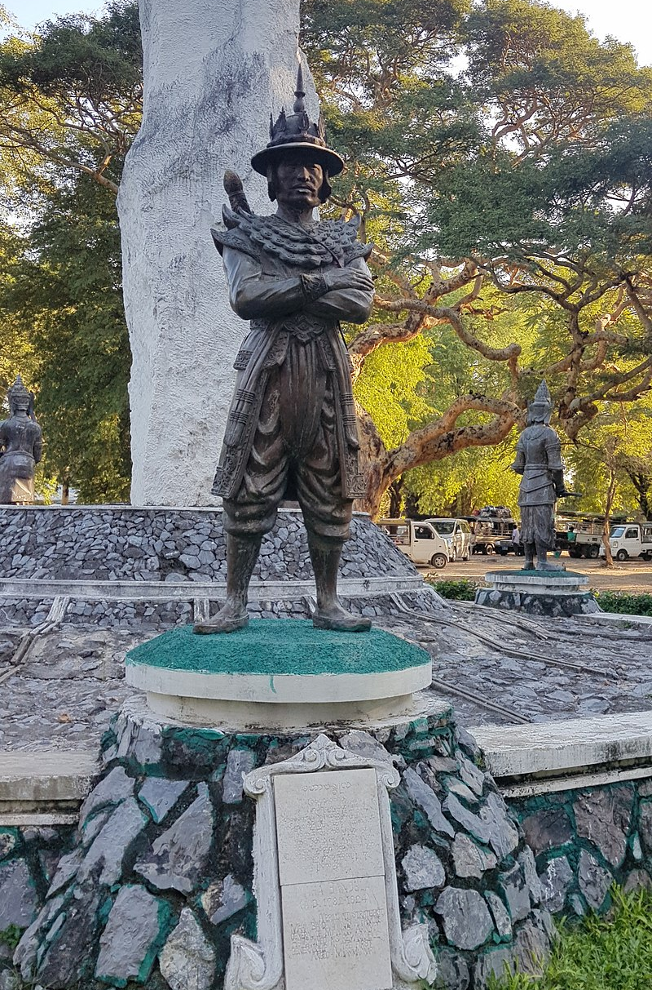
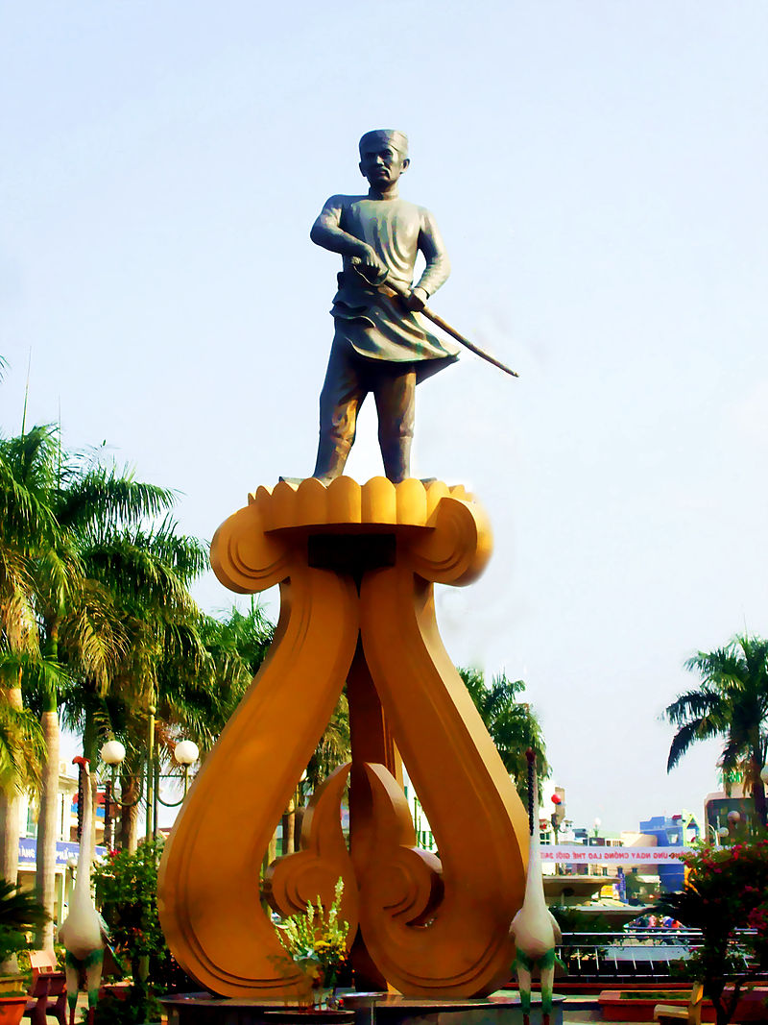
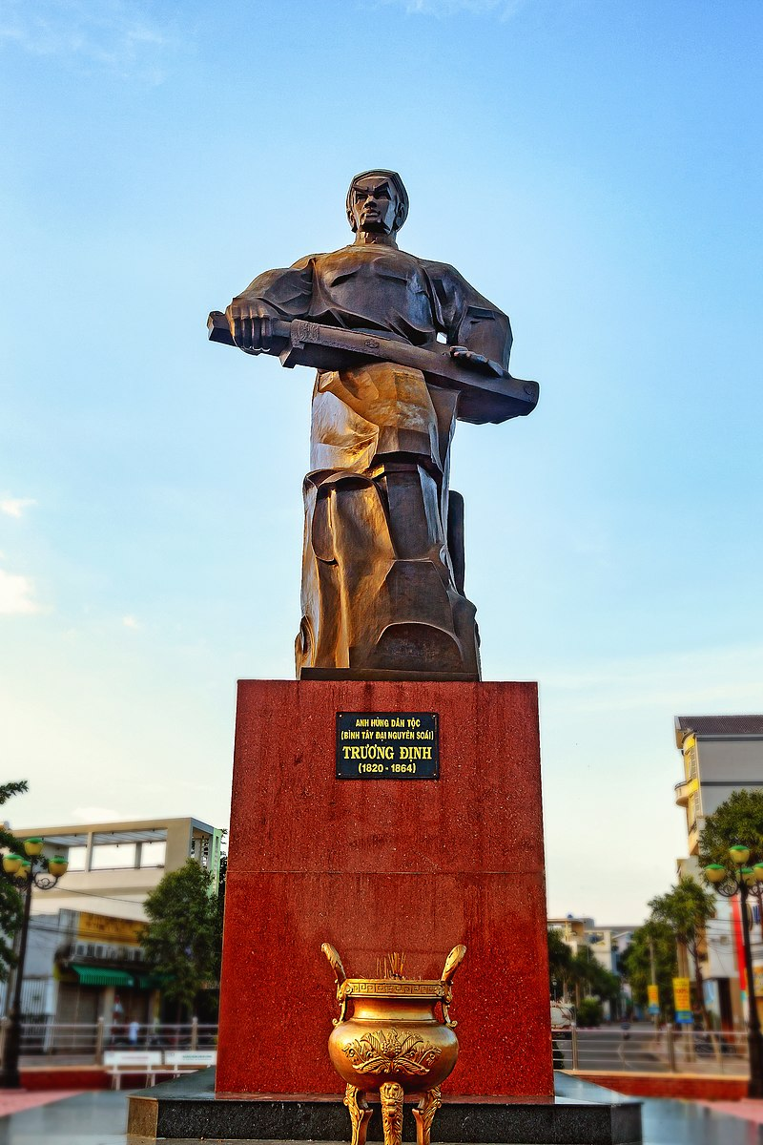
Gợi ý: Các anh hùng dân tộc tiêu biểu ở Đông Nam Á
Ở Cam-pu-chia
Ở Miến Điện
Ở Việt Nam
Si-vô-tha
A-cha Xoa
Pu-côm-bô.
Ma-ha Ban-đu-la.
Nguyễn Trung Trực (1838 – 1868)
Trương Định (1820 – 1864)

Slide 28




HƯỚNG DẪN VỀ NHÀ
Trả lời câu 3 phần Luyện tập và phần Vận dụng SGK tr.25 và làm bài tập Bài 3 – SBT Lịch sử và Địa lí 8, phần Lịch sử.
1
2
3
Ôn tập kiến thức đã học
Đọc và tìm hiểu trước Bài 4: Xung đột Nam – Bắc triều và Trịnh – Nguyễn

Slide 29
CẢM ƠN CÁC EM
ĐÃ CHÚ Ý LẮNG NGHE!

